Slide 1
RB
BÁO CÁO NGHIÊN CỨU 21-03 · TRÌNH BAN GIÁM HIỆU
Phần mềm sắp xếp
học sinh vào câu lạc bộ
Xếp chỗ công bằng, ai cũng kiểm tra lại được, chạy ngay trên máy tính của trường
Đề tài: Xây dựng phần mềm sắp xếp học sinh vào các câu lạc bộ ngoại khóa ứng dụng thuật toán chấp nhận trì hoãn (Gale-Shapley). Năm học 2026 - 2027.
Notes:
Mở đầu bằng mục đích buổi báo cáo: giới thiệu phần mềm xếp học sinh vào câu lạc bộ, giải thích vì sao cách xếp này công bằng, và xin ý kiến Ban Giám hiệu về việc chạy thử.

Slide 2
NỘI DUNG
Mục lục
1
Bài toán và bối cảnh
Trang 3
5
Chạy thử và độ tin cậy
Trang 10
Vấn đề tại trường, câu hỏi nghiên cứu
200 học sinh 6 buổi, thử tải tới 5 000 học sinh
Báo cáo 2.2, 3.1
Báo cáo 4.3
2
Giải pháp
Trang 5
6
Tính năng khác
Trang 13
Từ ba tệp Excel tới danh sách từng CLB
Nhiều buổi, nhập tại chỗ, song ngữ
Báo cáo 2.2.4, 4.2.1
Báo cáo Sơ đồ 3
3
Cách phần mềm quyết định
Trang 6
7
Đề nghị Ban Giám hiệu
Trang 14
Năm cơ chế, hai tầng xếp hạng
Ba việc cần quyết định để chạy thử
Báo cáo 4.2.2
Chỉ có trong bài trình bày
4
Vận hành và kết quả
Trang 8
Năm bước sử dụng, màn hình kết quả
Báo cáo 4.2.2.6
2
Notes:
Giới thiệu nhanh bảy phần của bài trình bày. Dòng chữ xanh dưới mỗi phần cho biết mục tương ứng trong báo cáo nghiên cứu, để Ban Giám hiệu đọc kỹ hơn nếu cần.

Slide 3




BÀI TOÁN
Nhiều CLB, ít chỗ: ai sẽ vào đâu?
Chỗ ít hơn số người muốn vào
Có CLB thi, có CLB không
Những CLB đông người đăng ký buộc phải từ chối bớt. Vì vậy cần một cách chọn mà học sinh và phụ huynh thấy hợp lý.
Một số CLB tổ chức thi tuyển, số khác thì không. Cách xét thông thường khó xử lý cả hai loại trong cùng một đợt.
Giữ chỗ cho diện ưu tiên
Ai nộp trước được trước
Nhà trường có thể muốn dành một số chỗ cho học sinh diện chính sách hoặc học sinh khối 10.
Nếu xét theo thứ tự đăng ký, học sinh nộp sớm có lợi còn học sinh nộp muộn chịu thiệt, dù nguyện vọng và năng lực như nhau.
Đối chiếu báo cáo: mục 2.2.2 Vấn đề nghiên cứu, 2.2.3 Nguyên nhân vấn đề
3
Notes:
Đây là bốn khó khăn thường gặp khi xếp học sinh vào CLB. Nên dừng lâu hơn ở ô cuối, vì phần mềm được làm ra để thay cho cách xét theo thứ tự đăng ký.

Slide 4
BỐI CẢNH
Thực tế tại trường và ba câu hỏi nghiên cứu
~800
Câu hỏi nghiên cứu
học sinh THCS và THPT tại cơ sở Hoàng Văn Thụ
1
Có thể dùng thuật toán chấp nhận trì hoãn (Gale-Shapley) để xếp CLB ở quy mô trường học không?
~20
Số liệu liên quan: trang 11, 12
câu lạc bộ ngoại khóa
2
Mức độ đáp ứng nguyện vọng của học sinh thay đổi như thế nào?
Thứ tự đăng ký
Số liệu liên quan: trang 10
là tiêu chí xếp chỗ hiện nay
3
Thời gian sắp xếp thay đổi như thế nào khi áp dụng thuật toán?
Số liệu liên quan: trang 10, 11
Đối chiếu báo cáo: mục 2.2.1 Bối cảnh thực tế, 3.1 Câu hỏi nghiên cứu
4
Notes:
Số học sinh và số CLB lấy đúng theo mục 2.2.1 của báo cáo. Ba câu hỏi được giữ nguyên ý như mục 3.1. Slide này chỉ chỉ ra trang có số liệu liên quan; câu trả lời và kết luận cho từng câu hỏi do nhóm tự trình bày.

Slide 5




GIẢI PHÁP
Nạp ba tệp Excel, nhận danh sách từng CLB
ĐẦU VÀO
PHẦN MỀM
ĐẦU RA
Ba tệp Excel
Kiểm tra và xếp chỗ
Kết quả để gửi đi
Danh sách CLB, các CLB học sinh muốn thi kèm điểm, và thứ tự nguyện vọng. Lấy thẳng từ Microsoft Forms.
Tự nhận ra từng loại tệp, báo những chỗ dữ liệu còn thiếu, rồi chạy thuật toán RB-DA.
Một tệp tổng cho nhà trường, một tệp riêng cho mỗi CLB, và danh sách học sinh chưa có chỗ.
Không cần Internet. Phần mềm chạy trên một máy Windows 10 hoặc 11, không cần cài đặt, và dữ liệu học sinh không bị gửi ra ngoài.
Đối chiếu báo cáo: mục 2.2.4 Giải pháp, 4.2.1 Mô hình hóa bài toán
5
Notes:
Nhà trường vốn đã quen dùng Microsoft Forms. Kết quả từ Forms xuất ra Excel là nạp được ngay, không phải chuyển đổi gì. Toàn bộ dữ liệu học sinh nằm trên máy của trường.

Slide 6




CÁCH PHẦN MỀM QUYẾT ĐỊNH
Bốn quy tắc chung cho mọi học sinh
Học sinh nộp đơn theo thứ tự nguyện vọng
Nếu không được nhận ở nguyện vọng 1, đơn tự chuyển sang nguyện vọng 2, rồi 3, cứ thế tiếp tục.
RB-DA
Reserve-Based Deferred Acceptance
CLB giữ chỗ tạm, chưa chốt ngay
Học sinh phù hợp hơn dù đến sau vẫn được xét đầy đủ, nên nộp sớm hay muộn không ảnh hưởng kết quả.
Năm cơ chế trong phần mềm:
1. Chấp nhận trì hoãn (Gale-Shapley)
2. Dự trữ mềm, xét hai lượt
3. Bốc thăm dùng chung (STB)
4. Ưu tiên hai tầng
5. Kiểm chứng ổn định
Suất dự trữ cho diện ưu tiên
Nếu không đủ học sinh thuộc diện, chỗ còn trống được trả lại cho xét chung, CLB không bị thiếu người.
Mỗi buổi bốc thăm một lần
Số bốc thăm dùng chung cho mọi CLB trong buổi, chỉ dùng khi hai học sinh ngang nhau. Bốc xong là khóa lại.
Đối chiếu báo cáo: mục 4.2.2, bảng 5 cơ chế, và 4.2.2.1 đến 4.2.2.3
6
Notes:
Nên giải thích bằng lời thường, không cần công thức. Ý chính là CLB chỉ giữ chỗ tạm chứ không chốt ngay, nên thứ tự nộp đơn không làm thay đổi kết quả.

Slide 7

CLB CÓ THI VÀ KHÔNG THI
Mỗi CLB xếp học sinh thành hai tầng
TẦNG 1
Học sinh đã được chấm điểm cho CLB đó
Chấm điểm khách quan
Xếp theo điểm từ cao xuống thấp. Chỉ khi bằng điểm mới dùng đến số bốc thăm.
Màn hình chấm điểm chỉ hiện mã và họ tên học sinh.
Giáo viên không thấy số bốc thăm, cũng không biết học sinh đặt CLB mình ở nguyện vọng thứ mấy, nên không thể chấm để ưu ái ai.
TẦNG 2
Học sinh đăng ký nhưng không thi CLB đó
Xếp theo số bốc thăm, luôn đứng sau Tầng 1.
CLB không biết học sinh đặt mình ở nguyện vọng thứ mấy. Vì thế học sinh cứ ghi đúng mong muốn của mình. Tính toán chiến thuật cũng không được lợi thêm.
Mỗi buổi: xếp tối đa 10 nguyện vọng, dự thi tối đa 5 CLB.
Đối chiếu báo cáo: mục 4.2.1 và 4.2.2.4 Cơ chế ưu tiên hai tầng
7
Notes:
Phần này xuất phát từ thực tế của trường: có CLB thi tuyển, có CLB không. Hai tầng luôn tách riêng, toàn bộ Tầng 1 đứng trước Tầng 2.

Slide 8
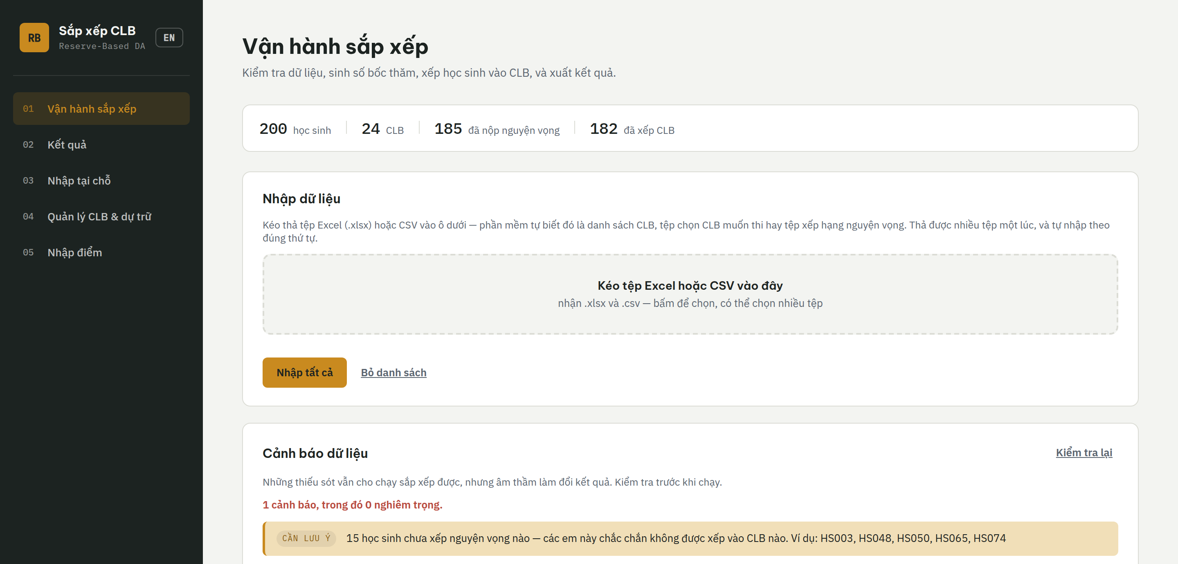
VẬN HÀNH
Năm bước để có kết quả
1
Nạp ba tệp Excel
2
Xem mục Cảnh báo dữ liệu
3
Giáo viên nhập điểm
4
Bấm Chạy sắp xếp
5
Xuất kết quả
Màn hình Vận hành sắp xếp. Ở đây phần mềm cảnh báo 15 học sinh chưa ghi nguyện vọng nào.
Với 200 học sinh và 6 buổi, bước chạy và xuất kết quả xong trong chưa đầy một giây.
Đối chiếu báo cáo: mục 4.2.2.6, Sơ đồ 2 (vòng đời một lần chạy)
8
Notes:
Bước 2 rất quan trọng. Phần mềm tự kiểm tra 8 tình huống mà dữ liệu vẫn hợp lệ nhưng có thể làm sai kết quả mà không ai hay, chẳng hạn giáo viên mới chấm được một phần. Các cảnh báo này hiện ngay phía trên nút Chạy.

Slide 9
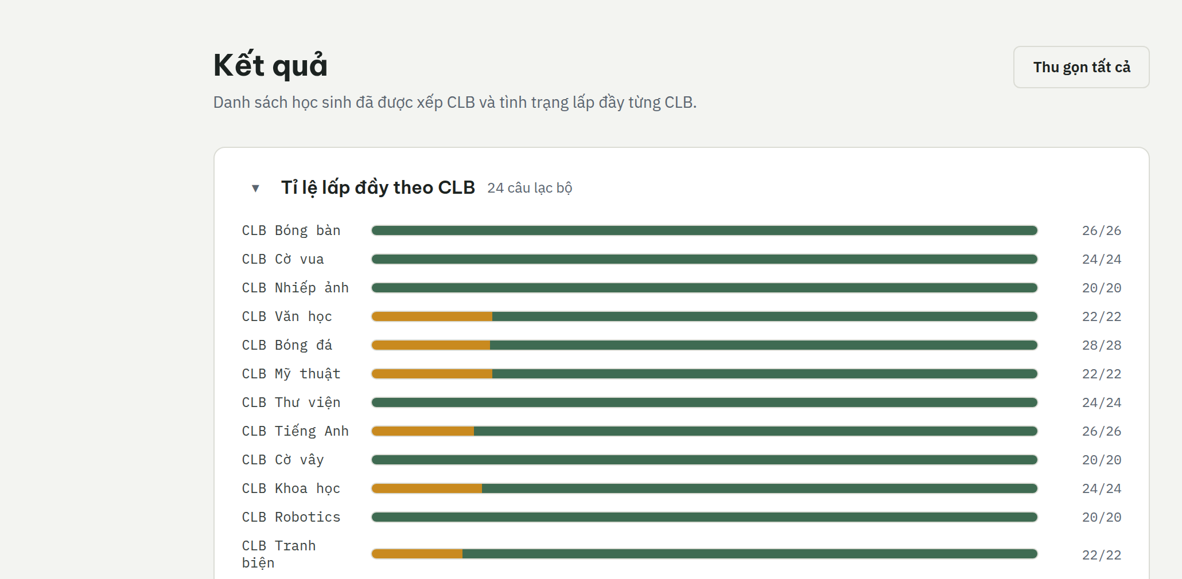

KẾT QUẢ
Nhìn vào là biết CLB nào đã đủ người
Mức lấp đầy của từng CLB
kèm số chỗ dùng cho suất dự trữ
Được nguyện vọng thứ mấy
cho thấy học sinh hài lòng đến đâu
Học sinh chưa có chỗ
danh sách để nhà trường xử lý tiếp
Màu xanh: xét chung. Màu vàng: vào bằng suất dự trữ. Dữ liệu mô phỏng, 200 học sinh.
Tệp riêng cho từng CLB
gửi thẳng cho giáo viên phụ trách
9
Notes:
Đây là màn hình Kết quả sau khi chạy với bộ dữ liệu mô phỏng bo_can_bang: 200 học sinh, 24 CLB, 6 buổi. 23 trên 24 CLB đã đủ người. Ảnh chỉ chụp phần đầu danh sách CLB.

Slide 10
CHẠY THỬ
Chạy thử: 200 học sinh, 24 CLB, 6 buổi
182/185
học sinh có đăng ký đã có CLB
75%
lượt xếp đúng nguyện vọng 1
3,1
CLB mỗi học sinh, tính trung bình
0,04 s
thời gian chạy
So sánh với bộ cạnh tranh cao (120 học sinh, 1 buổi, cố ý thiếu chỗ ở 4 CLB): 108/120 học sinh có CLB, 59% được nguyện vọng 1.
Dữ liệu mô phỏng. Cả hai bộ do máy tạo ra để thử thuật toán, không phải số liệu thật của học sinh trong trường.
10
Notes:
Bộ chính là du_lieu_test/bo_can_bang (seed 31415), chạy với hạt giống bốc thăm 42. Bộ này mô phỏng hình dáng một trường nhiều buổi: chỉ 6 trên 24 CLB tổ chức thi. Mỗi học sinh được tối đa một CLB mỗi buổi, nên 'lượt xếp' là một lần một học sinh được xếp vào một CLB ở một buổi; 182 học sinh có tổng cộng 569 lượt. 15 học sinh không ghi nguyện vọng nào nên không có CLB, phần mềm đã cảnh báo trước khi chạy. 3 học sinh có đăng ký nhưng mọi CLB các học sinh này chọn đều đã đủ người (23 trên 24 CLB kín chỗ). Dòng so sánh lấy từ bộ TEST 120 học sinh, cố ý cho cạnh tranh cao, để cho thấy phần mềm vẫn xếp đúng khi thiếu chỗ. Cả hai bộ đều là dữ liệu mô phỏng.

Slide 11
THỬ Ở QUY MÔ LỚN
Thử tải tới 5 000 học sinh và 100 CLB
204
cấu hình đã thử, từ 200 tới 5 000 học sinh
0
cặp phá vỡ ở 5 000 học sinh, 100 CLB
7,65 s
bước phân bổ lâu nhất (5 000 học sinh, 10 CLB, 10 nguyện vọng)
Mỗi học sinh 5 nguyện vọng, chỉ tiêu chia đều. Dữ liệu mô phỏng do máy tạo ra.
Đối chiếu báo cáo: mục 4.3.1 Thời gian chạy phân bổ, 4.3.2 Tính ổn định
11
Notes:
Biểu đồ dùng cùng bộ số đo với mục 4.3.1 của báo cáo (du_lieu_test/thu_tai/ket_qua_thu_tai.csv). 7,65 giây là riêng bước phân bổ; nếu tính cả bước nạp dữ liệu và xuất tệp thì lần chạy đó mất khoảng 11,5 giây. Toàn bộ là dữ liệu mô phỏng.

Slide 12



ĐỘ TIN CẬY
Công bằng có số đo cụ thể
0
1,1%
750+
cặp học sinh và CLB cùng muốn đổi kết quả
học sinh có kết quả phụ thuộc bốc thăm
bài kiểm thử tự động
kiểm tra qua 200 lần bốc thăm khác nhau
chỉ những học sinh ngang hàng nhau, đứng đúng ở ranh giới chỉ tiêu
chạy lại mỗi khi sửa mã nguồn
Tự sao lưu trước mỗi lần chạy
Khôi phục được khi dữ liệu hỏng
8 cảnh báo trước khi chạy
luôn giữ 10 bản gần nhất
lấy lại từ bản sao lưu còn dùng được
phát hiện lỗi nhập liệu dễ bị bỏ sót
Các số đo dựa trên dữ liệu mô phỏng. Cách đo lại có ghi trong hồ sơ dự án.
Đối chiếu báo cáo: mục 4.2.2.3 Bốc thăm, 4.2.2.5 Kiểm chứng ổn định
12
Notes:
Kết quả ổn định nghĩa là không có học sinh và CLB nào cùng muốn bỏ kết quả hiện tại để chọn nhau. Con số 1,1% tính trên ba bộ dữ liệu, tổng cộng 270 học sinh: chỉ có 3 học sinh mà việc có chỗ hay không phụ thuộc vào bốc thăm.

Slide 13




TÍNH NĂNG KHÁC
Phù hợp với nhiều cách tổ chức
Nhiều buổi trong tuần
Thêm học sinh tại chỗ
Mỗi CLB sinh hoạt một buổi. Học sinh có thể tham gia nhiều CLB nếu không trùng buổi, và phần mềm xếp thời khóa biểu CLB cho từng học sinh.
Học sinh chưa nộp được qua biểu mẫu vẫn có thể nhập tay. Học sinh thêm vào sau khi đã bốc thăm được xếp một vị trí ngẫu nhiên, không bị đẩy xuống cuối.
Hai ngôn ngữ Việt và Anh
Dùng hoặc không dùng suất dự trữ
Đổi ngôn ngữ giao diện chỉ bằng một nút, tiện khi có giáo viên nước ngoài phụ trách CLB.
Trường không cần diện ưu tiên thì đặt số suất dự trữ bằng 0, phần mềm vẫn chạy đúng.
Đối chiếu báo cáo: Sơ đồ 3 (phân bổ cả tuần) trong mục 4.2.2.6
13
Notes:
Các tính năng này đã có sẵn trong phần mềm.

Slide 14
ĐỀ NGHỊ BAN GIÁM HIỆU
Ba việc cần quyết định để chạy thử
1
2
3
Cho phép chạy thử
Thống nhất về suất dự trữ
Phân công người phụ trách
trong một đợt đăng ký CLB thật, song song với cách làm hiện nay để so sánh.
có dùng hay không, dành cho diện nào, và mỗi CLB bao nhiêu chỗ.
một người vận hành phần mềm và các giáo viên chấm điểm cho CLB có thi tuyển.
Xin cảm ơn Ban Giám hiệu đã lắng nghe.
Notes:
Kết thúc bằng ba việc cụ thể cần Ban Giám hiệu quyết định. Nhóm nên sửa phần đề nghị cho khớp với kế hoạch thực tế.

